Slide 1
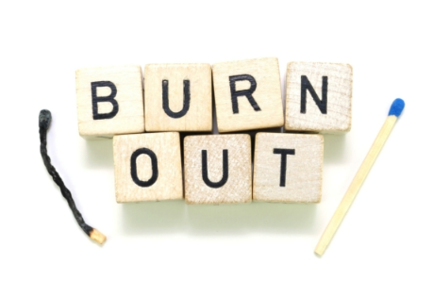
UPBO
Unité Pluridisciplinaire Burn Out
Découvrir le Burn Out

Slide 2
UPBO
Unité Pluridisciplinaire Burn Out
1 - Introduction au Burn out et à la reconstruction
    Partager quelques repères pour situer le burn out entre RPS, stress et dépression
    Comprendre les spécificités de l’accompagnement BO

Slide 3
Partager quelques repères pour situer le burn out entre RPS, stress et dépression
Les RPS
Le stress
Le burn out
La dépression

Slide 4
Les risques psychosociaux ou RPS
Les RPS ont pour origine des facteurs variés (individuels mais aussi organisationnels), qui mettent en jeu l’intégrité physique et la santé mentale des salariés (violences physiques, harcèlement moral, mal-être au travail)
Six catégories de risque sont identifiées :
    les exigences du travail,
    les exigences émotionnelles,
    le manque d’autonomie et de marges de manœuvre,
    le manque de soutien social et de reconnaissance au travail,
    les conflits de valeurs,
    l’insécurité de l’emploi et du travail.
Les RPS sont souvent résumés par simplicité sous le terme de « stress » or le stress n’en est qu’une manifestation.
Le burn out résulterait de l’exposition à plusieurs facteurs de risques psychosociaux, créant une situation de déséquilibre pour l’individu et installant un stress chronique

Slide 5
Le stress – Lorsqu’il nous « serre »
En latin, « stringere et stressus » : serré.
En vieux français stress : « étroitesse et oppression ».
Ressenti lorsque le stress nous étreint:
  La gorge et l'estomac se resserrent,
  La trachée artère se rétrécit et un sentiment d'oppression se fait ressentir.

Slide 6
Le stress – une réaction physiologique
Le stress, au sens strict est une réaction physiologique
  Archaïque
  Massive
  Autonome
  Du cerveau reptilien
Qui sert à assurer à l’animal en danger sa survie.
Bien souvent, on appelle à tord « stress » des réactions des cerveaux supérieurs, comme l’angoisse ou l’anticipation
Rappel : les 3 cerveaux (Mc Lean):
  Le cerveau reptilien:
    assurer les comportements de survie: boire, manger, copuler
  Le cerveau des mammifères inférieurs:
    Cerveau de l’affectivité et la mémoire: être triste, heureux, angoissé
  Le cerveau des mammifères supérieurs:
    Cortex associatif: associer de manière différente ce qui a été mis en mémoire => processus anticipatoire et créatif, imaginaire

Slide 7
Le stress – les ingrédients
MENACE | SENTIMENT
CONTRÔLE FAIBLE | Vous sentez que vous n’avez aucun ou très peu de contrôle sur la situation.
IMPRÉVISIBILITÉ | Quelque chose de complètement inattendu se produit ou encore, vous ne pouvez pas savoir à l’avance ce qui va se produire
NOUVEAUTÉ | Quelque chose de nouveau que vous n’avez jamais expérimenté se produit.
ÉGO MENACÉ | Vos compétences et votre égo sont mis à l’épreuve. On doute de vos capacités
http://www.stresshumain.ca/

Slide 8
Le stress – une réaction non toxique à la base
Mis en évidence par Selye en 1936: stress= stretch
Cette réaction, n’est absolument pas toxique et peut se répéter indéfiniment sans aucune conséquence sur l’organisme, pour autant qu’à toute phase d’alarme succède assez rapidement une phase de détente.
Détente
Détente
Détente
Alerte
Alerte
Alerte
Notes:
Imaginez ce que ferait qu'une grenouille si on la lançait dans un bain d'eau bouillante. Un réflexe de survie lui permettra de sentir avec ses pattes que c’est bouillant et de sauter instantanément de l'eau pour se sauver. Maintenant la même grenouille posée au fond de la baignoire vide. Le robinet est ouvert, l'eau coule, d’abord froid plus tiède puis chaude jusqu'à de devenir bouillante. Que se passera-t-il pour la pauvre grenouille ? Elle va cuire simplement parce qu'elle s'adapte toujours plus à la chaleur et qu'elle ne se rend pas compte que l'eau devient dangereuse. Dans le processus du burn out bien souvent le terrain favorable s'est installé à notre insu, car nous avons de fortes capacités à nous adapter sans cesse, repousser toujours plus loin les limites, sans en avoir vraiment conscience. Et comme la grenouille, nous brûlons à notre insu.

Slide 9
Le stress – lorsque la survie est mise en danger
Réaction du système nerveux autonome dit orthosympathique
Rôle de l’orthosympathique :
  Préparer l’action: attaquer ou fuir
    Vasculariser les muscles*,
    Mydriase*,
    Fermer les sphincters,
    Augmenter le rythme cardiaque,
    Augmenter la tension artérielle
    Augmenter le rythme respiratoire
Ortho
*Vasculariser : irriguer les vaisseaux d'un corps ou d'une partie du corps, par exemple l'œil
*Mydriase : dilatation de la pupille
Alerte

Slide 10
Le stress – lorsque la situation est régularisée
Réaction du système nerveux autonome dit parasympathique
Rôle du Parasympathique :
Préparer la détente et la récupération
relâcher les muscles
relâcher les sphincters,
éliminer les toxines,
ralentir cœur et respiration,
Myosis (contraction de pupille),
...
Détente
Ortho
Para
Alerte

Slide 11
Le stress – du stress aigu au stress chronique (1)
Stress positif ou stress aigu : eustress
  Contribue à la survie
  Augmente la concentration
  Tension retourne à la normale après la tension
Stress négatif ou stress chronique
  L’organisme maintient une tension permanente
  Dégâts psychosomatiques et émotionnels.
Notes:
qui concerne à la fois l'esprit et le corps

Slide 12
Le stress – du stress aigu au stress chronique (2)
Signaux physiques | Signaux comportementaux | Signaux psychologique
Augmentation du rythme cardiaque Douleurs dans la poitrine Respiration plus rapide et plus profonde Etourdissements Maux de ventre Douleurs dans le cou et les épaules Crampes Maux de têtes | Crier davantage Être agressif Parler plus vite Tics Faire des erreurs Réactions impulsives Etre moins sociable Perte des loisirs, de la vie sociale Être incapable de sortir du lit le matin Absentéisme | Sensibilité Mauvaise humeur Pleurer vite Inquiétude Anxiété Difficultés de concentration Attaques de panique Incapacité à prendre des décisions …

Slide 13
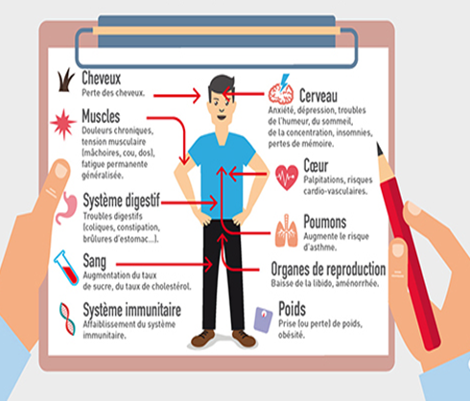
Le stress – effets physiologiques du stress chronique

Slide 14
Le stress au travail
" Un état de stress survient lorsqu'il y a déséquilibre entre la perception qu’une personne a des contraintes que lui impose son environnement et la perception qu’elle a de ses propres ressources pour y faire face.
Bien que le processus d'évaluation des contraintes et des ressources soit d'ordre psychologique, il affecte également la santé physique, le bien-être et la productivité de la personne qui y est soumise.”
(définition de l’Agence européenne pour la sécurité et la santé au travail)
Perception
Ressources
Contraintes

Slide 15
Le burn out – un concept mal défini
Le burn out : mot anglais largement utilisé aujourd’hui
En français : syndrome d'épuisement professionnel ou SEP (un tableau de symptômes)
Un concept difficile à définir (+ de 50 définitions)
C’est un épuisement physique et émotionnel lié à un stress permanent et prolongé (mini 6 mois) dans le travail.
C’est un processus qui évolue lentement d’apparition insidieuse (signaux faibles au départ)
Il survient rarement avec une décompensation brutale mais « last drop »
Il ne disparaissant pas par simple écartement de la situation stressante
Il pourrait concerner 3,2 millions de personnes en France. Pas encore reconnu comme maladie professionnelle.

Slide 16
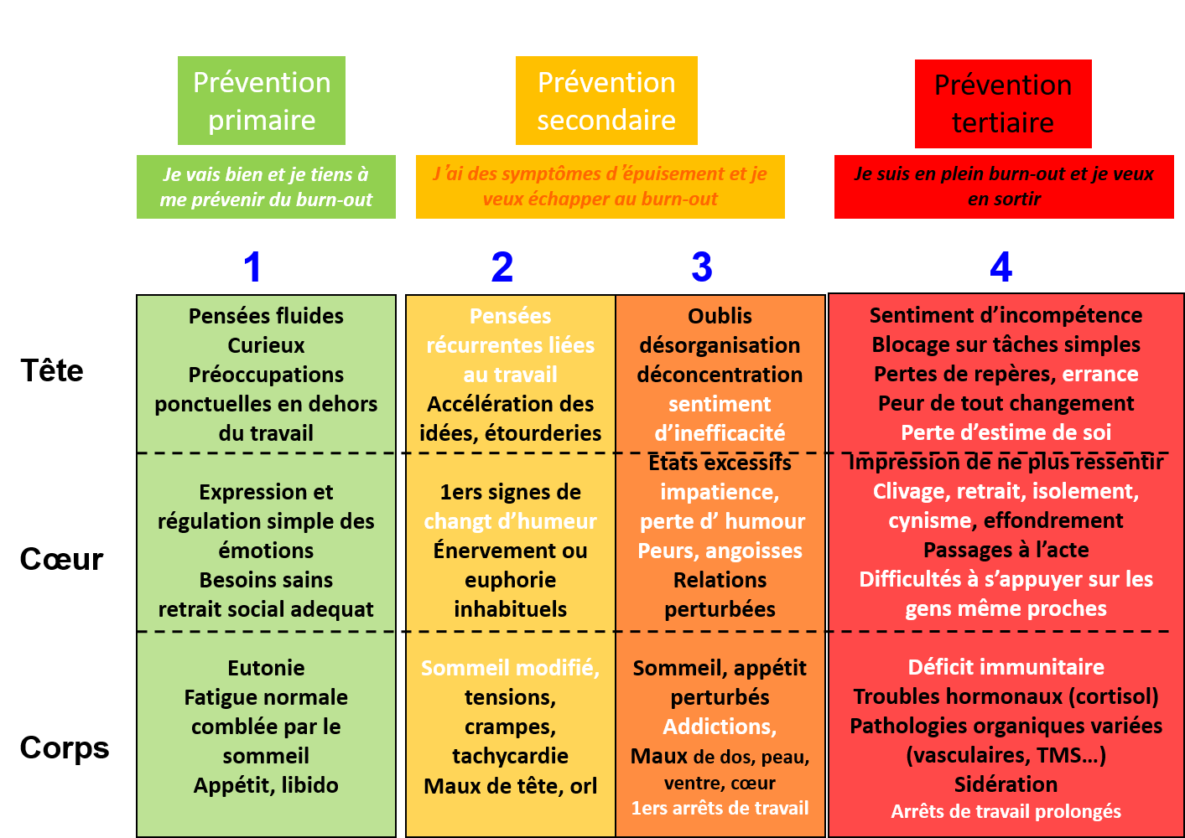
Le burn out – des signes faibles et discrets puis des signes visibles physiques & psycho-comportementaux

Slide 17
Le burn out – émergence du concept (1)
Historique
  Années 70 aux USA, désinstitutionalisation des soins :
  Un certain nombre de soignants quittent les hôpitaux pour s’investir dans cette pratique (c’est leur choix) or très rapidement on constate que ceux-ci consomment plus de café, fument plus, prennent des tas de médicaments.
  En argot américain quand on a ce genre de comportement on dit qu’on BURN OUT, comme en français on pourrait dire qu’on brûle la mèche par les deux bouts.
Evolution récente
  Au départ, conçu comme un syndrome psychologique spécifique aux professions « aidantes » (soignants, secouristes, pompiers, bénévoles associations, assistants sociaux, éducateurs, enseignants…)
  Extension des risques de burn out à l'ensemble des individus au travail, quelle que soit leur activité, voire même hors activité professionnelle (aidants familiaux, bo parental, …). On parle du BO du chercheur d’emploi

Slide 18
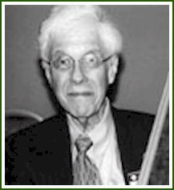
Herbert Freudenberger – on lui doit la paternité du mot burn out
Le burn out – émergence du concept (2)
« En tant que psychanalyste et praticien je me suis rendu compte que les gens sont parfois victimes d’un incendie comme les immeubles.
Sous la tension produite par la vie dans notre monde complexe, leurs ressources internes en viennent à se consumer comme sous l’action des flammes, ne laissant qu’un vide immense à l’intérieur, même si l’enveloppe externe est plus ou moins intacte »
Le Burn-Out est la conséquence d’un stress prolongé
Notes:
Freudenberger Herbert J. est un psychologue et psychothérapeute américain né à Francfort le 26 novembre 1927 et décédé à New York 29 novembre 1999. Il fut l'un des premiers à décrire les symptômes de l'épuisement professionnel et à mener une étude complète sur le syndrome d'épuisement professionnel.
En 1980, il publie un livre¹, intitulé "L'épuisement professionnel : La brûlure interne". Cet ouvrage traitant de l'épuisement professionnel, est devenu une référence pour tous ceux qui s'intéressent à ce phénomène. Dans son ouvrage, Freudenberger, a expliqué le terme de "Burn out", soit la "brûlure interne en français. "En tant que psychanalyste et praticien, je me suis rendu compte que les gens sont parfois victimes d'incendie, tout comme les immeubles. Sous la tension produite par la vie dans notre monde complexe, leurs ressources internes en viennent à se consommer comme sous l'action des flammes, ne laissant qu'un vide immense à l'intérieur, même si l'enveloppe externe semble plus ou moins intacte", explique-t-il dans la page 3 de son ouvrage².
Travaillant à l'époque avec des bénévoles qui s'occupaient de toxicomanes, il identifia chez ses travailleurs sociaux les symptômes de fatigue qui s'apparentait à cela dépression. Pour décrire ce qu'il observait, il parlait de ces personnes en souffrance comme une maison qui avait entièrement brûlé de l'intérieur et dont il ne restait plus que les quatre murs debout.

Slide 19
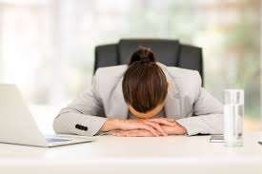
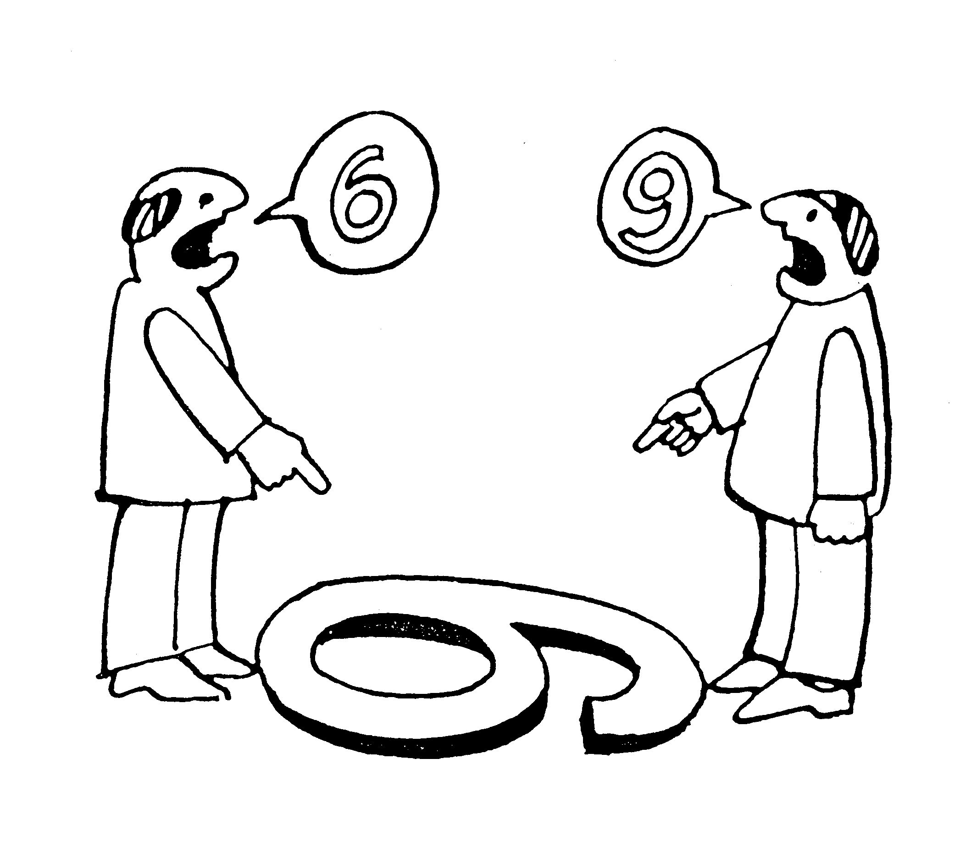

Chrsitina Maslasch – connue pour son test le MBI (1981)
Le burn out – émergence du concept (3)
Epuisement physique, intellectuel, mental
Perte de l’empathie
Disparition de la satisfaction professionnelle
Le burn out ou syndrome d’épuisement professionnel est une pathologie associée au stress et dont la symptomatologie regroupe plusieurs dimensions :
Epuisement émotionnel,
Dépersonnalisation ou deshumanisation,
Réduction de l’accomplissement personnel.
Notes:
Christina Maslach est une psychologue américaine spécialisée dans les domaines de l'épuisement et le stress au travail, et de l'individuation de l'influence sociale. Elle est également connue pour être la seule personne en 1971 à s'être opposée, pour des questions morales, à la poursuite de l'expérience de Stanford, expérience de psychologie expérimentale sur des étudiants qui fit scandale à l'époque.
Son parcours[Professeur de psychologie et de Vice Doyenne de l'enseignement et l'apprentissage à l'Université de Californie, elle a obtenu son doctorat en psychologie de l'Université Stanford en 1971. Elle a mené des recherches dans un certain nombre de domaines sociaux et la psychologie de la santé, toutefois, elle est surtout connue comme l'une des chercheuses d'avant-garde sur les offres d'épuisement, et l'auteur du Maslach Burnout Inventory.
En 1997, elle a reçu une reconnaissance nationale en tant que "Professeur de l'année", une récompense décernée par la Fondation Carnegie et le Conseil pour la promotion et le soutien de l'éducation.
Ses recherches[Ses intérêts de recherche se concentrent dans deux domaines principaux : l'épuisement et le stress au travail, et l'individuation de l'influence sociale. Son travail actuel se concentre sur le développement d'un modèle conceptuel de l'épuisement, ce qui articule les relations entre la clé personnelle, sociale, et des variables contextuelles¹.

Slide 20
Test d’Inventaire de Burn-Out de Maslach – MBI (1)
SEP L’épuisement professionnel (Burn-Out) est typiquement lié au rapport avec un travail vécu comme difficile, fatiguant, stressant…
Pour Maslach, il est différent d’une dépression car il disparaitrait pendant les vacances.
SD La dépersonnalisation, ou perte d’empathie, se caractérise par une baisse de considération positive à l’égard des autres (clients, collègues…), c’est une attitude où la distance émotionnelle est importante, observables par des discours cyniques, dépréciatifs, voire même par de l’indifférence.
SAP L’accomplissement personnel est un sentiment « soupape de sécurité » qui assurerait un équilibre en cas d’épuisement professionnel et de dépersonnalisation. Il assure un épanouissement au travail, un regard positif sur les réalisations professionnelles.

Slide 21
Test d’Inventaire de Burn-Out de Maslach – MBI (2)
Échelle d’auto-évaluation largement validée et la plus employée – disponible en ligne www.masef.com/scores/burnoutsyndromeechellembi.htm
Pour des personnes au travail et en contact avec du public
Trois dimensions et vingt-deux items, explorés à partir de la fréquence (de « jamais » à « chaque jour ») et de l’intensité (de « très peu » à « énormément ») du ressenti : 6 scores significatifs
  neuf items pour l'épuisement émotionnel
  cinq items pour la dépersonnalisation de la relation
  huit items pour l'accomplissement personnel
  Les trois dimensions sont mesurées séparément

Slide 22
Test d’Inventaire de Burn-Out de Maslach – MBI (3)
Test d’Inventaire de Burnout de Maslach - MBI
Comment percevez-vous votre travail ? Etes-vous épuisé(e) ? Quelle est votre capacité à gérer votre relation aux autres ?
Où en êtes-vous sur votre degré d’accomplissement personnel ?
Précisez la fréquence à laquelle vous ressentez la description des propositions suivantes en entourant le chiffre correspondant avec :
  0 = Jamais
  1 = Quelques fois par an, au moins 2 = Une fois par mois au moins
  3 = Quelques fois par mois 4 = Une fois par semaine
  5 = Quelques fois par semaine 6 = Chaque jour

Slide 23
Test d’Inventaire de Burn-Out de Maslach – MBI (4)

Slide 24

Exemple d’Aline
Formatrice indépendante
Engagée sur plusieurs programmes
Ne se souvient plus, se répète
Fait l’effort de sourire
Ne supporte plus la critique
Se braque et réagit fortement
Rigidifie son cadre d’intervention
Aline est en épuisement émotionnel
Elle doit prendre des vacances et aussi de vrais we

Slide 25
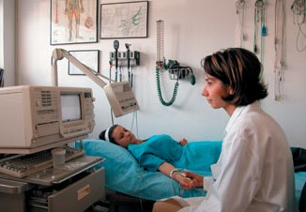
Exemple d’Arlette
Médecin spécialiste
Compétente, ouverte, structurée
Idéal de médecine sociale
Devenue cynique, humour noir et grinçant
Rigide, froide, distante, détachée
Rapide, expéditive, cassante
Désordonnée
Arlette s’est progressivement déshumanisée

Slide 26

Exemple de Marc
Directeur du Service Clients
Brillant, performant
Apprécié, ouvert
Pression et tensions entraînent des comportements inadéquats
Il paraît déstructuré
Il se dévalorise, se vit en échec
Il vomit le matin
Il est complètement démotivé
Arrêts de travail très prolongés
Marc est en Burn out complet

Slide 27

Le burn out – les profils à risques
"Une maladie du frottement »…
On s'use au contact des autres et de leurs demandes de plus en plus soutenues.
... qui touche des actifs perfectionnistes
  Très engagés, motivés, jamais absents au travail
  Les meilleurs éléments, les piliers d'une société
  Demandent peu d’aide
  Fiables voire perfectionnistes
  Plus à l’écoute des besoins des autres que des leurs
  Il s'agit d'individus "motivés, consciencieux, enthousiastes, créatifs, ambitieux ».

Slide 28
Le burn out – les profils préservés
Ont une implication limitée
Peuvent dire NON
Connaissent leurs limites
Se savent imparfaites
Acceptent des défis “passionnant et raisonnables”
Prennent le temps de récupérer, de se reposer
Disposent de lieux de ressourcements
Acceptent des contraintes extérieures “normales”

Slide 29
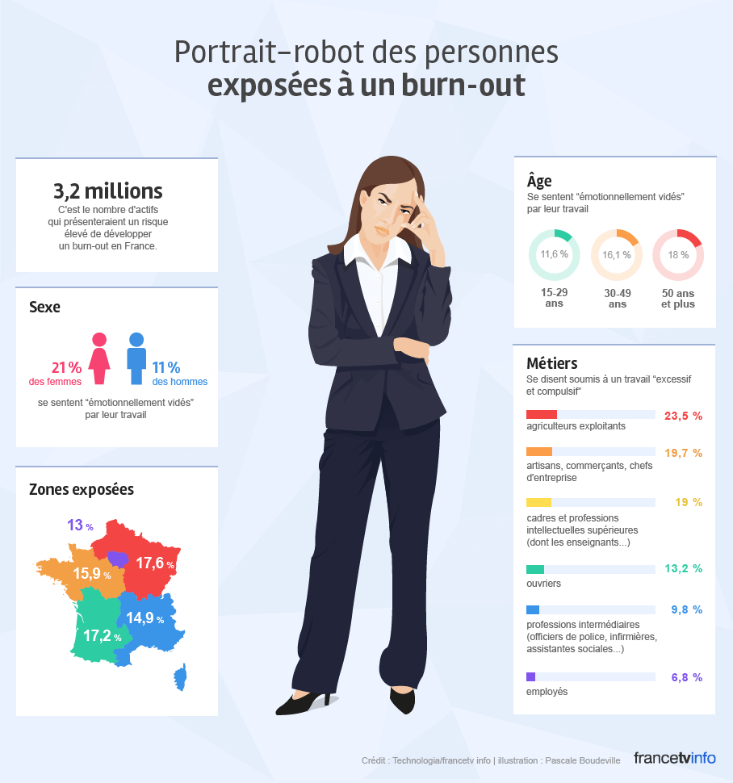
Le burn out – les chiffres
NB : disparités dans les résultats des études dues à la complexité à définir et décrire une pathologie dont les causes sont multi-factorielles.

Slide 30
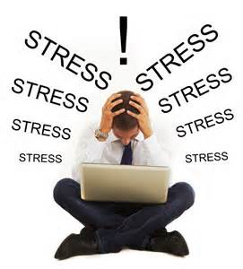
Le burn out – les causes exogènes
Souffrance au travail
Manque de reconnaissance
Manque d’autonomie
Qualité empêchée
Manque de vision et de sens
Absence de management
Notes:
Manque de reconnaissance:
Pas de feed-back
Evaluation que sur des indicateurs chiffrés
Manque d’autonomie:
Salariés non consultés dans les processus de décision ou d’amélioration
hyper contrôle qui se renforce si la confiance n’est pas instaurée
Qualité empêchée:
Salarié qui n’a plus le temps où les ressources pour effectuer un travail de qualité = frustration puis dévalorisation
Manque de vision et de sens:
Quel est le but d’une entreprise ? Gagner de l’argent. Pérennité. Non !!! Pas un but en soit
A quoi contribue mon entreprise dans la société?
A quoi mon service et moi-même contribuons dans l’entreprise.
Absence de management:
Le manager gère son activité (60 à 70% de son temps). Reporting, expertise…
Il oublie la régulation du travail et de son équipe et la direction (vision, préparer le changement)
- Travail à distance et équipes de plus en plus nombreuses

Slide 31

Le burn out – les causes endogènes
Se conformer
Ne pas respecter son écologie
Prendre pour siens les besoins des autres
Être coupé de son ressenti
Ne pas oser dire
Contrainte de perfection
Notes:
Qu’est-ce qui fait qu’à titre individuel, certains comportements vont favoriser les effets du stress.
A moment donné, ne plus être soi
L’important, c’est d’être souple sur tous ces axes.

Slide 32
Le burn out – explorer ce qui appartient à l’environnement (perso et pro) et ce qui appartient à l’individu
Facteurs externes Facteurs internes
« Lorsque l’environnement me met la pression » | « Lorsque je me mets, ou me rajoute de la pression moi-même »
Charge de travail Délais et urgence Imprévu et incertitude Management Flou des priorités Manque d’infos ou trop d’infos Manque d’autonomie Manque de moyens Les emails Les autres Etc. | Besoin de tout maîtriser Besoin d’aller dans le détail Souci d’autonomie Peur de dire non Peur de ne pas être à la hauteur Crainte du jugement des autres Urgence du temps Manque de recul Etc.
  Identification des marges de manœuvre personnelles
Notes:
Externes: ce à quoi on pense en 1er
Internes: on les sous-estime, mais ce sont aussi nos qualités grâce auxquelles on a réussi: on a plus de mal à agir dessus. C’est un gisement important, efficace à court terme
Les contraintes externes à l’individu : lorsque c’est l’environnement qui met la pression sur l’individu
Exemples : les conditions météorologiques, Les événements soudains et imprévus, les exigences des autres
Les contraintes internes à l’individu : lorsque c’est l’individu qui se met ou se rajoute de la pression lui-même.
Exemples : le besoin de tout maîtriser, la peur de dire non, le souci du perfectionnisme
On n’identifie pas assez les contraintes internes qui sont pourtant celles sur le quel l’individu a le plus de marge de manœuvre. En ce qui concerne les contraintes externes, il faut bien sur les prendre en compte mais elle dépende du collectif (manager, organisation) et l’individu par conséquent à titre individuel à moins de marge de manœuvre

Slide 33
Le burn out – les évolutions du travail
« La transformation des organisations depuis 1980 s’est accompagnée de la diffusion des diverses formes de l’intensité du travail »
  → INTENSIFICATION DU TRAVAIL
Avec un accroissement statistiquement significatif des pénibilités physiques (TMS) et psychiques (burn out):
  → PATHOLOGIES DE SURCHARGE

Slide 34
Le burn out – maladie professionnelle?
Le BO est absent des deux grandes nomenclatures internationales de référence
  DSM-V (5ème édition du Manuel diagnostique et statistique des troubles mentaux) de l’American Psychiatric Association
  CIM-10 (10ème révision de la Classification internationale des maladies) de l’Organisation Mondiale de la Santé.
Aucun groupe de recherche actuellement: dans le DSM-V, le burn out ne figure même pas parmi les pathologies pouvant entrer dans une prochaine édition du DSM. Il en est de même pour la 11ème version de la CIM à paraître prochainement.
Du fait de l’absence d’une définition médicale claire et d’une description précise d’une pathologie clinique permettant un diagnostic non contestable, le burn out n’est toujours pas reconnu comme une maladie professionnelle.
Cependant, on peut noter une volonté politique nouvelle de faire des avancées dans cette voie cf rapport de la mission parlementaire sur le syndrome d’épuisement professionnel.

Slide 35
Le burn out – contagieux?
Même si l’on ne parle toujours pas de maladie professionnelle, le burn out peut se propager dans une équipe
  L’un est atteint, il s’absente, il augmente la charge de tout le monde, un second s’écroule, etc…
Le syndrome de burn out est une mérule non seulement pour l’individu mais pour l’organisation

Slide 36
Burn out et/ou dépression?
Lors de l’épuisement professionnel, il existe une véritable symptomatologie dépressive et la dépression peut être une complication du burn out.
Les sentiments de découragement et les ressentis négatifs ou pessimistes font partie des 2 syndromes. Cependant, l’étude des causes et des facteurs et l’évolution dans le temps sont différents.
La dépression, contrairement au Burn out, est une maladie présente dans le DSM-5 et fait l’objet d’arbre décisionnel bien identifié, indiquant que :
Les symptômes de la dépression ne s’arrêtent pas avec la fin / un changement d’activité professionnelle.
La dépression est un phénomène long et progressif qui trouve son origine en dehors de la sphère professionnelle.
La perte de désir et de volonté est l’un des signes de l’état dépressif.
NB: en 2020, la dépression sera la 1ere cause d’incapacité de travail (Commission Européenne).

Slide 37
Le burn out – enrayer le processus (1)
Réduire la charge mentale :
  Interrompre les journées continues
  Prévoir des « répits » : médiation, promenades, sport
Préserver ses capacités intellectuelles :
  Déconnecter pour pouvoir se concentrer
  Récupérer, or récupérer c’est faire des efforts
Enjeu, trouver de l’énergie pour :
  Se détendre
  Manger équilibré
  Se faire plaisir

Slide 38



Le burn out – enrayer le processus (2)
Se coucher à la même heure
7 à 8 heures de sommeil
Bien déjeuner, souper léger
Diminuer les excitants
Pratiquer un type de décharge corporelle : Respiration abdominale, relaxation, yoga, sports, mindfulness,
S'accorder chaque jour un petit plaisir
Voir ses amis
Évacuer les tensions et les contrariétés en les exprimant
Hiérarchiser les priorités.
Fragmenter des tâches en sous tâches
  Mini bulles:
  5’ toutes les 1h30 (pause café, cigarette, papote…)
  Bulle journalière:
  15 à 20 minutes rien qu’à soi, sans objectif de performance (avant 23 heures et pas aux toilettes)
  Bulle hebdomadaire:
  une activité à soi d’au moins une heure.

Slide 39
Le burn out – quand tout s’effondre
Le chemin de la reconstruction après un burn out est long, délicat surtout s’il y a une dépression (4 à 10 ans voire plus).
La personne touchée va traverser différentes phases qui nécessitent un accompagnement pluridisciplinaire (corps – cœur et esprit).
Ce temps et ce chemin sont personnels à chacun et ils ne sont pas toujours linéaires d’où la nécessité de ne pas jouer les apprentis sorciers. On fait du sur-mesure.
L’accompagnement de ces personnes demandent de la patience et une concertation entre les différents acteurs de cet accompagnement pour ne pas ajouter à la confusion de la personne cf. discours contradictoires, …

Slide 40
Le burn out : quand tout s’effondre
Créativité, accomplissement
Besoins liés à la réalisation de soi
Besoins de croissance personnelle
Autonomie, identité, utilité, valeur
Besoins liés à l’estime de soi et à la reconnaissance
Solidarité, convivialité, soutien, statut, compréhension, membre d’un groupe
Besoins liés à l’appartenance
Confort, tranquilité, stabilité, protection, propreté
Besoins liés à la sécurité
Besoins fondamentaux
Sommeil, eau, nourriture
Besoins physiologiques
La reconstruction après un burn out doit privilégier le bas de la pyramide

Slide 41
Le burn out – Le temps de la recontruction
Sabine Bataille identifie 9 espaces-temps qui se découpent en 3 phases
la phase qui prend en compte l’urgence santé
la phase qui ensuite ouvre l’espace de la réflexion sans l’action
la phase qui signe le retour progressif de l’action, de la création jusque vers une affirmation de soi dans un nouveau projet professionnel.
Le corps
Le coeur
La tête

Slide 42
UPBO
Unité Pluridisciplinaire Burn Out
2 – Partage d’expérience – Et vous?

Slide 43
UPBO
Unité Pluridisciplinaire Burn Out
3 - Présentation de l’UPBO et des objectifs 2019

Slide 44
Structure - Profils
UPBO KhepriSanté
Equipe restreinte relativement stable
Equipe étendue ouverte
Groupe
Recherche
GR
Réseau d’Intervenants
RI
Professionnaliser l’accompagnement du BO
Modéliser un accompagnement pluridisciplinaire
Le membre GR
Est professionnel paramédical, psychologue, psychothérapeute, coach, spécialiste médical (médecin, psychiatre)
Est certifié et supervisé dans sa pratique
A une expérience dans l’entreprise et idéalement dans l’accompagnement de la souffrance liée au travail
A signé la charte de l’intervenant
Le membre RI
Est professionnel paramédical, psychologue, psychothérapeute, coach, spécialiste médical (médecin, psychiatre)
Est certifié et supervisé dans sa pratique
A signé la charte de l’intervenant

Slide 45
Structure - Profils
UPBO KhepriSanté
Groupe
Recherche
GR
Réseau d’Intervenants
RI
Professionnaliser l’accompagnement du BO
Modéliser un accompagnement pluridisciplinaire
Accompagne ou soigne selon sa spécialité
Contribue à la description et à la diffusion des modalités d’intervention
Actualise l’info sur le BO (animation d’ateliers => RI)
Peut animer les intervisions /Participe aux intervisions
Contribue à la collecte et capitalise les bonnes pratiques
Contribue à la communication des actions de l’UPBO
Accompagne ou soigne selon sa spécialité
Participe aux Ateliers d’information organisés par le GR
Partcipe aux intervisions
Contribue à la collecte et capitalise les bonnes pratiques
Organise des présentations métiers avec le support du GR

Slide 46
Objectifs 2019 (1)
Constituer le premier cercle de l’Unité à l’issue du deuxième atelier
S’adjoindre les compétences de spécialistes de la coordination du parcours de soin, médecins, psychiatres, autres professionnels souhaitant adhérer à l'Unité
Elaborer et formaliser les outils de cadrage
Développer et diffuser la communication interne et externe

Slide 47
Objectifs 2019 (2)
Elaborer et formaliser les outils de cadrage
Code de déontologie de Kheprisanté
Clause de confidentialité dans le cadre d’un "parcours de soins»
Charte de l’intervenant /charte du comportement
Référentiel des compétences disponibles au sein de l’UPBO, par métier
Planification des temps de travail collectifs : intervision, veille sur le burn-out et ateliers d’information & échange
Modalités de l'accompagnement : le modèle de parcours de soin, fiches de liaison, etc.
Modalités du partage et de la capitalisation des bonnes pratiques
Espaces collaboratifs / le blog
…

Slide 48
Objectifs 2019 (3)
Développer et diffuser la communication interne et externe
Mettre à jour le Site internet Kheprisante.fr sur l’UPBO
  offre un espace de diffusion de l’information vers l’extérieur :
  Particuliers et entreprises sur l’UPBO :
  Contacts, événements : ateliers de sensibilisation au BO, groupes de parole familles, etc.
Réaliser une plaquette de l’UPBO à diffuser au centre et à l’extérieur
Mettre à jour et organiser le Blog sur l’UPBO
  offre un moyen privilégié de communiquer les informations à partager au sein de l’UPBO et au sein du centre Kheprisanté cf Profil intervenants, outils d’accompagnement, supports ateliers, etc (espace collaboratif à privilégier)

Slide 49
Objectifs 2019 et +
Objectif
. Dans le cadre du partenariat avec KhepriSanté
. A partir du modèle d’accompagnement pluridisciplinaire de l’UPBO
Proposer un/des modèles de prestations de prévention et d’accompagnement du burn-out :
- Entreprises
- Institutionnels
- Facultés de médecine
- Ecoles de management, etc…

